Slide 1

2025互联网数据库开发工程作业汇报
汇报人： | 杜泽琦 巩岱松 蒋枘言 杨中秀
专业： | 信息安全
时间： | 2025 年 12 月 24 日

Slide 2
目录
CONTENTS
01
02
03
04
项目背景
项目分工
项目展示
项目总结

Slide 3

第一部分
项目背景

Slide 4

一、项目背景
时代背景 · 纪念意义 · 现实需求
时代背景
纪念意义
现实需求
2025 年是中国人民抗日战争暨世界反法西斯战争胜利 80 周年。抗战作为中华民族近代史上最伟大的民族解放斗争之一，留下了大量珍贵的历史资料、人物信息和纪念资源，具有极其重要的历史价值与现实意义。
系统整理和数字化保存抗战相关数据，是对抗战精神的传承，也是新时代开展爱国主义教育、革命传统教育的重要方式。通过信息化手段再现抗战历史，有助于增强公众，尤其是青年群体对抗战历史的认知与理解
当前大量抗战相关资料以文字、图片、零散记录等形式存在，存在分散存储、查询不便、整理成本高等问题。
通过信息化、数据库化的方式对抗战史料进行整理，有助于提升资料的系统性、可读性和利用效率。

Slide 5
一、项目背景
设计初衷·项目定位·实现范围
设计初衷
在纪念抗战胜利 80 周年的背景下，希望通过课程作业的形式，对相关资料进行整理与归纳，利用数据库对信息进行系统化管理，提升数据的可读性和可维护性
项目定位
本项目为数据库课程的综合实践作业，功能设计以基础为主，重点放在数据库表结构设计、数据录入以及基本查询操作上，不追求复杂业务逻辑，强调对所学知识的理解与应用。
实现范围
系统主要实现抗战主题相关数据的存储、查询与管理功能，整体结构简洁，功能明确，既满足课程作业要求，也体现抗战胜利 80 周年这一主题背景

Slide 6
第二部分
项目分工

Slide 7
二、项目分工
项目进程
数据库框架搭建
前后端页面模版搭建
前端页面编写
后端页面编写
项目具体实现过程
任务要求
任务要求
任务要求
任务要求
完成数据库相关表的搭建，并添加少量数据。涉及网页开发的主要数据表的建立，包括英雄、战役、时间轴、纪念场馆、用户表等。
完成项目前端页面和后端页面模版的搭建，随后即在框架内部添加内容。搭建好了相关的前后端页面，包括前端的主界面、战役界面、时间轴、历史文物界面以及后端的数据库管理页面。
分工协作，分别编写对应的界面，实现每个页面的具体功能分别负责前端前三页、中间三页、剩余四页的编写。
在后端连接上phpMyadmin后，重新修改后端代码，实现后端页面的搭建。主要是与相关数据表增删改查操作对应的页面编写
预期成果
预期成果
预期成果
预期成果
完成数据库框架的搭建，为后续建立网站前后段奠定基础
前端完成页面的分配工作以及页面整体模版的搭建。后端实现数据库的连接
美化前端模版页面，填补页面内容，实现页面之间的交互以及其他的一些功能。
美化后端页面，将后端的phpMyadmin界面进行美化，对于每个表，可以进行相应的增删改查操作
第一周
第一周
第二周
第二周

Slide 8
二、项目分工
巩岱松
杨中秀
蒋枘言
杜泽琦
完成前端模版的搭建
完成数据库的初步搭建
完成前端页面的搭建
完成前端页面的搭建
完成后端搭建
完成前端页面的搭建
简化模版框架 优化数据库
完成剩余文档的编写
完成项目的讲解
设计文档与前半PPT制作
完成后续PPT制作
统筹分工 推进项目总进度
组员
组员
组员
组长

Slide 9
第三部分
项目展示

Slide 10
三、项目展示—数据库设计
01
数据库定位
用于存储抗战历史的核心信息，包括英雄、战役、文物史料和纪念场馆等，是数据库中最基础、最重要的数据来源。
02
Idea 01
模块划分
数据库按功能划分为历史内容模块、内容组织模块、用户互动模块和系统支撑模块
Idea 02
数据库设计
03
核心问题
数据库重点解决英雄、战役、历史事件等核心历史实体的存储方式，并通过时间线将分散的信息进行串联，形成完整的历史叙事结构。
04
Idea 03
设计原则
在满足课程要求的前提下，数据库设计注重结构规范、逻辑清楚，优先保证可读性和可维护性，便于后续理解与展示。
Idea 04

Slide 11
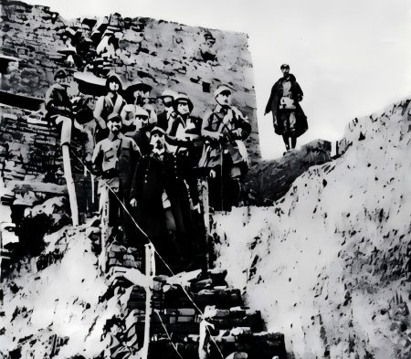
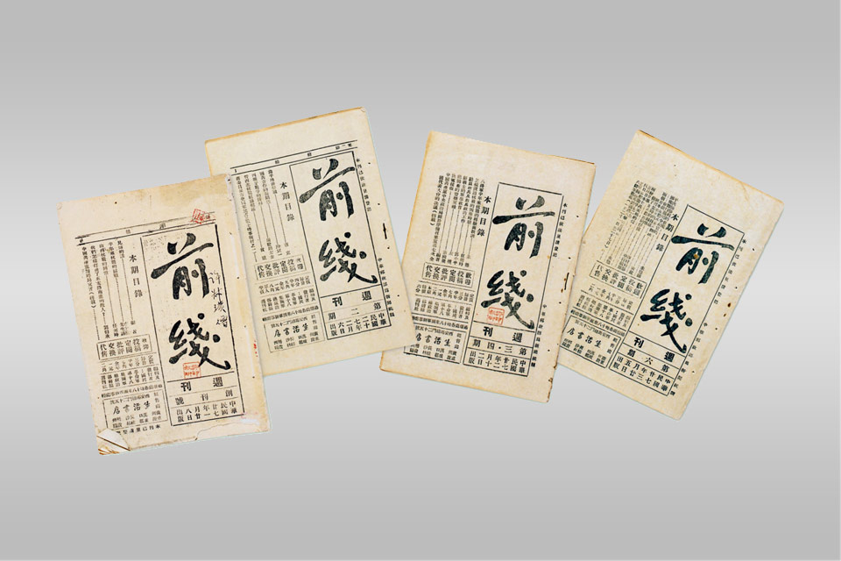
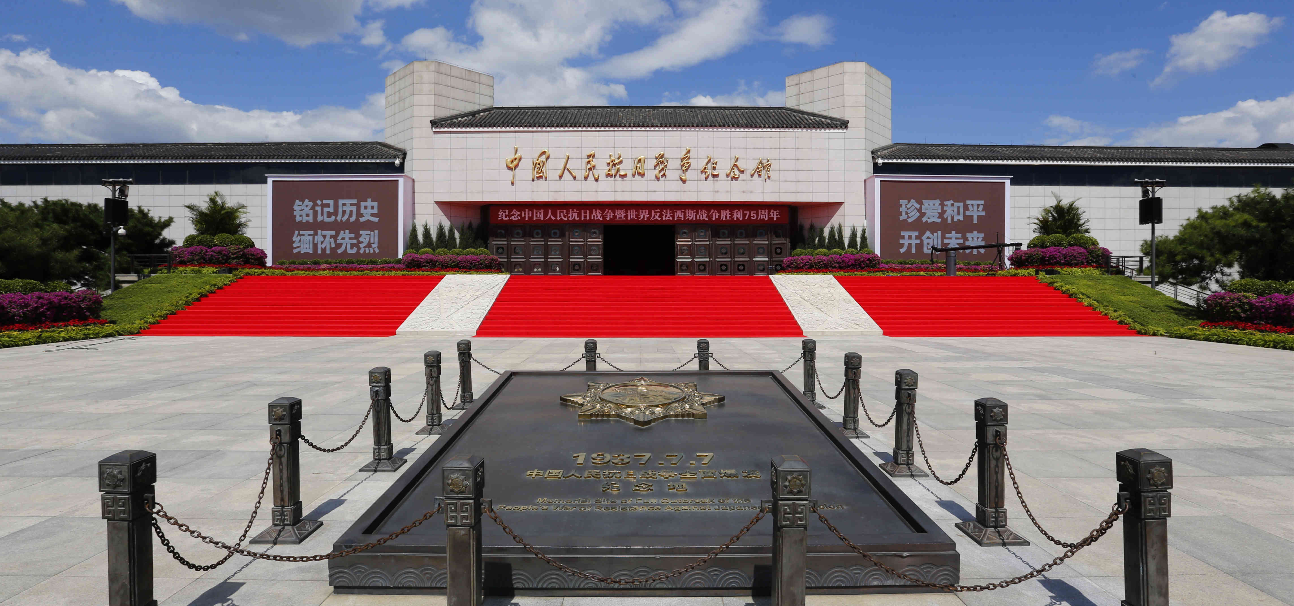
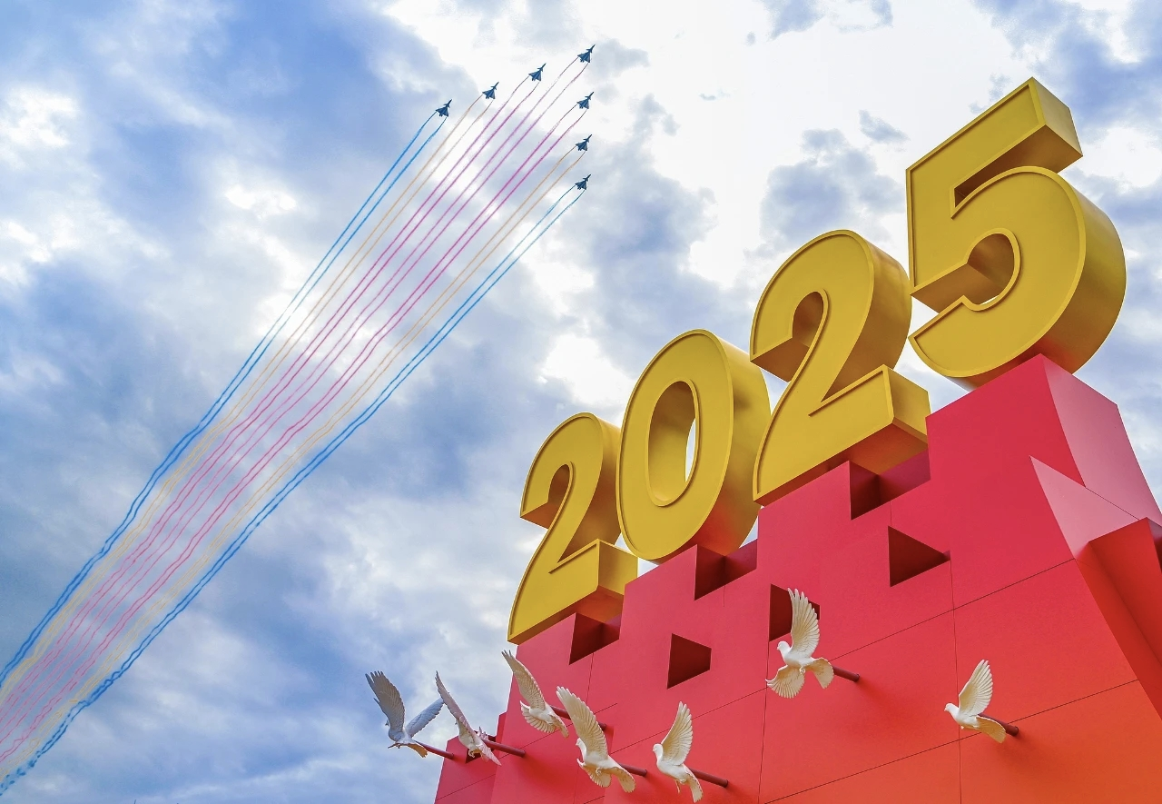
三、项目展示—数据库结构分类
历史内容表
内容组织表
用户与互动表
系统支撑表
历史核心数据
核心内容组织
用户与互动表
系统支撑
用于存储抗战历史的核心信息，包括英雄、战役、历史事件、文物史料和纪念场馆等，是数据库中最基础、最重要的数据来源。
通过文章、分类和时间线等表结构，对历史内容进行组织和串联，使数据能够按照主题和时间顺序进行展示。
数据库设置用户表和留言表，用于记录访问用户信息和留言内容，实现网站最基本的互动功能。
包括系统配置表和数据库迁移相关表，用于提高系统的灵活性和可维护性，支撑数据库的正常运行。
01
02
03
04
历史
组织
交互
支撑

Slide 12
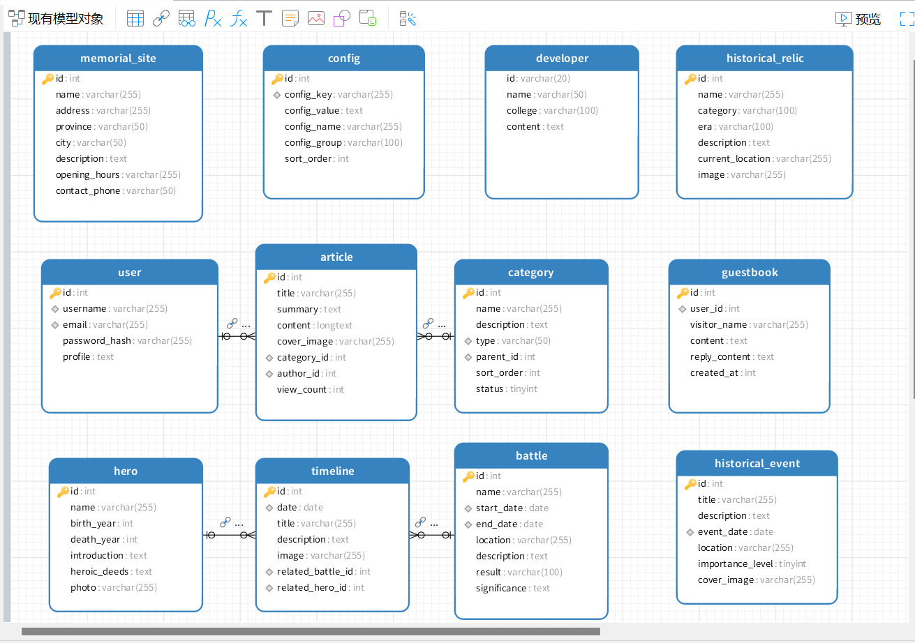
三、项目展示—数据库ER图
纪念馆表
系统配置表
小组成员表
历史遗迹表
文章表
用户表
文章分类表
留言表
时间轴表
战役表
历史事件表
英雄表

Slide 13
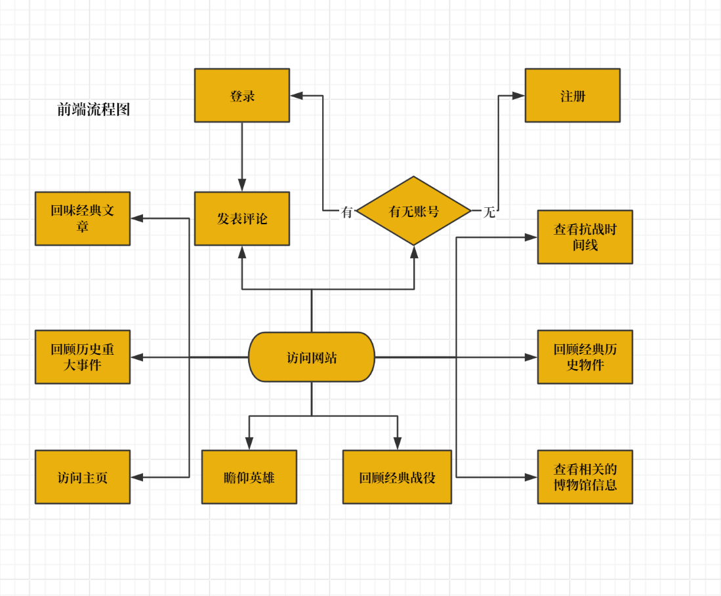
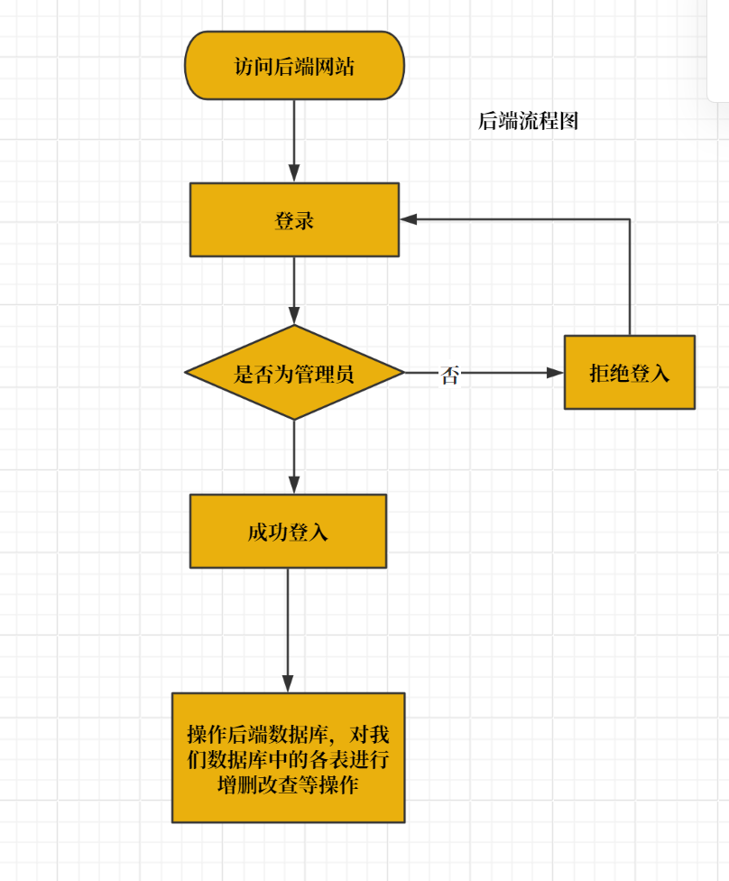
三、项目展示—访问流程
前台访问流程
后台访问流程

Slide 14
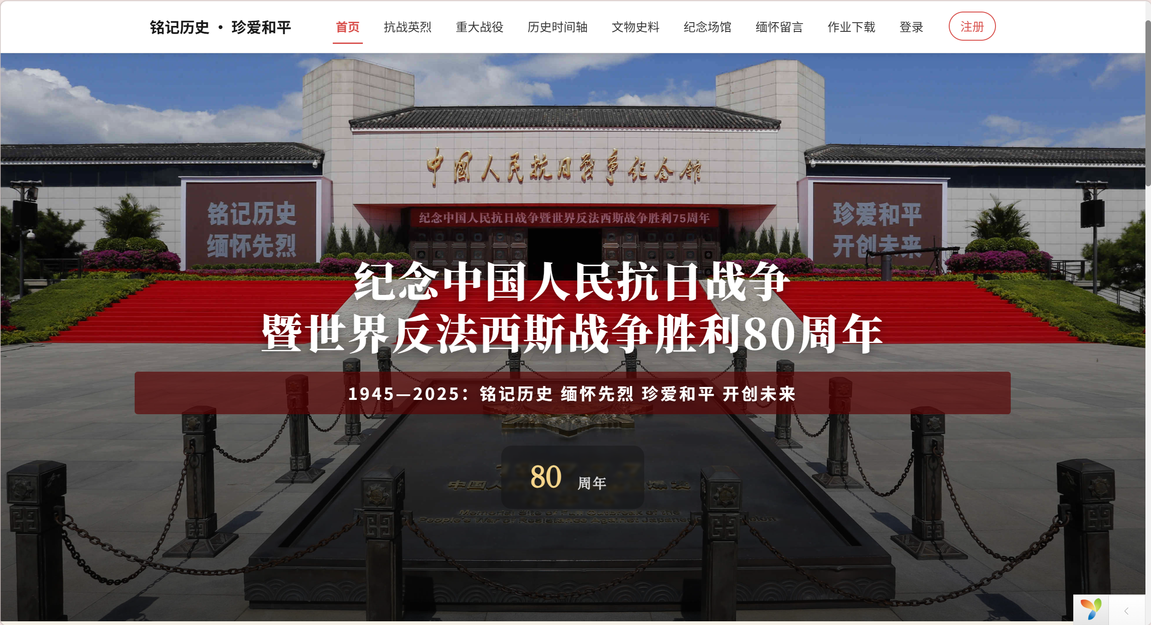

三、项目展示—网站首页
A
界面设计
采用大幅轮播图与庄重配色，整体布局清晰，突出主题与视觉冲击力。
B
界面功能
首页中部设置背景轮播图与文字叠加展示，通过自动切换的方式呈现重要历史主题内容，每隔数秒进行一次切换，增强页面的动态效果与吸引力。
C
界面意义
作为网站入口，树立整体形象，提升用户第一印象与沉浸感

Slide 15
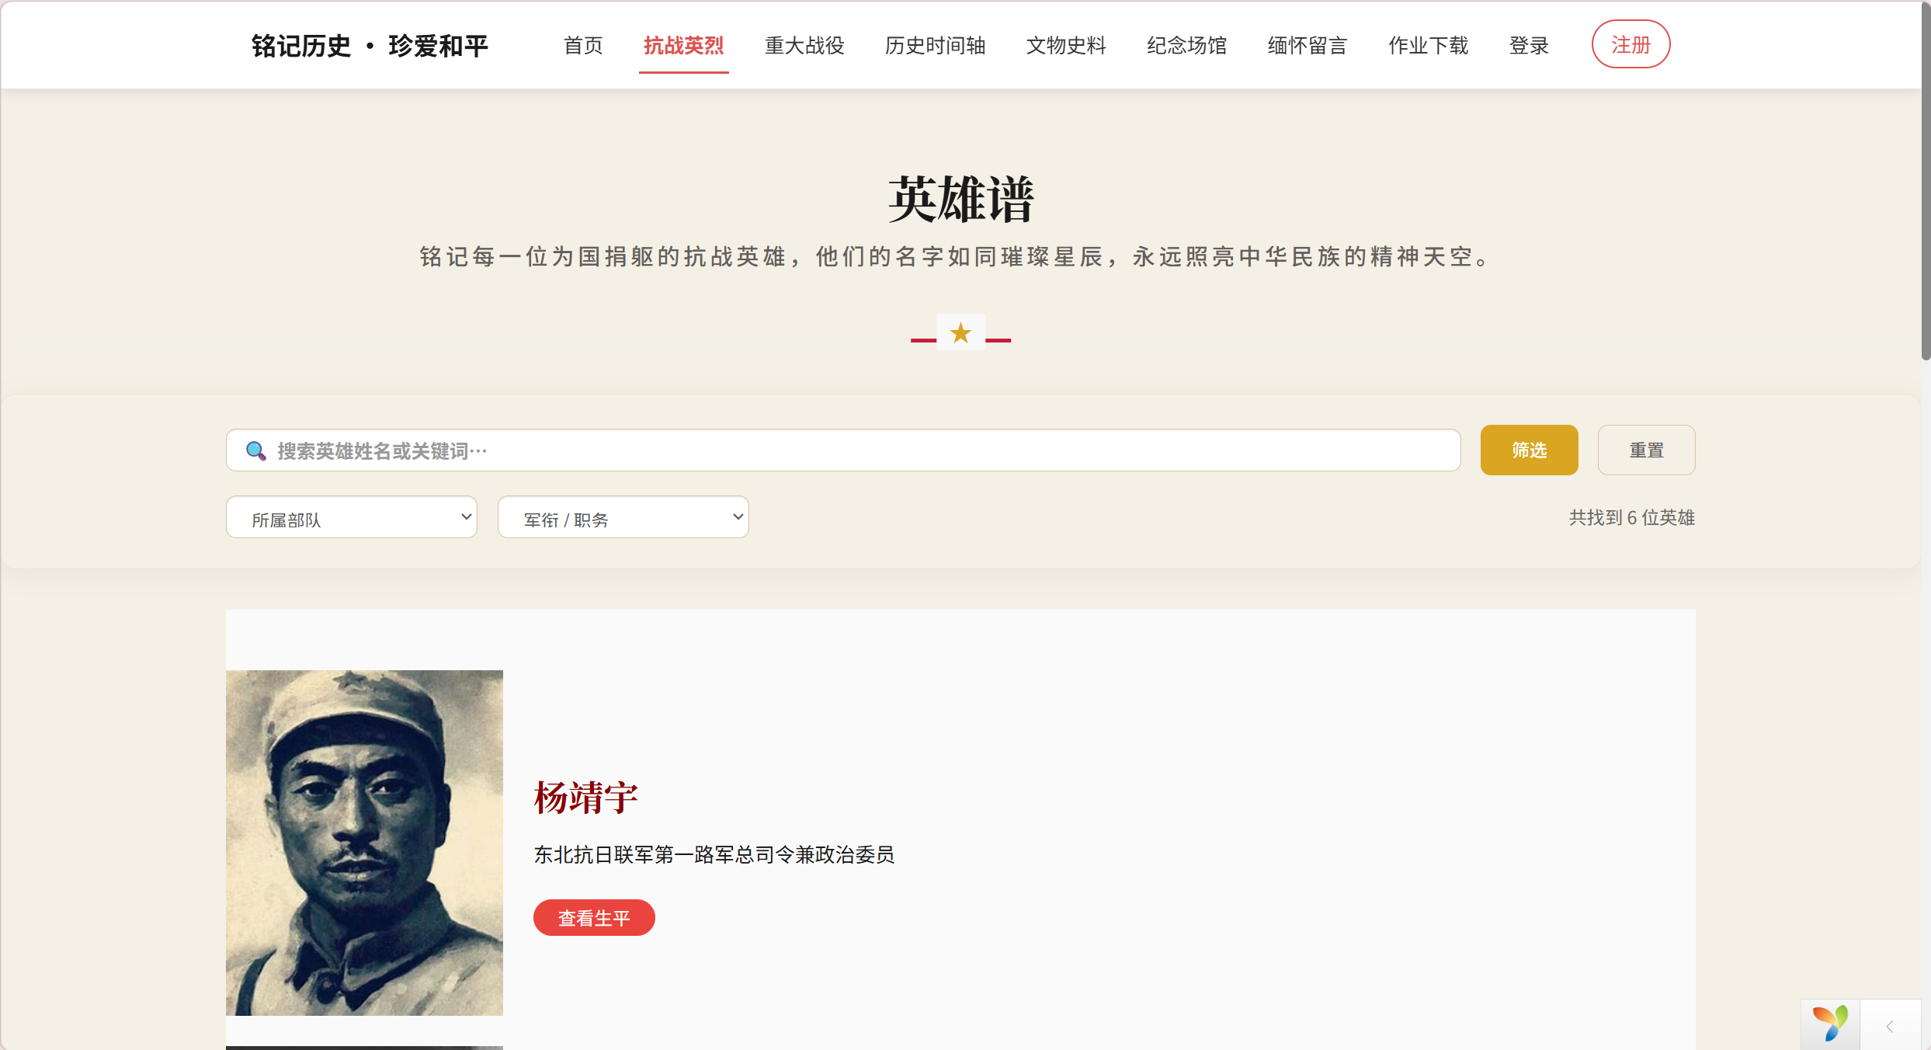
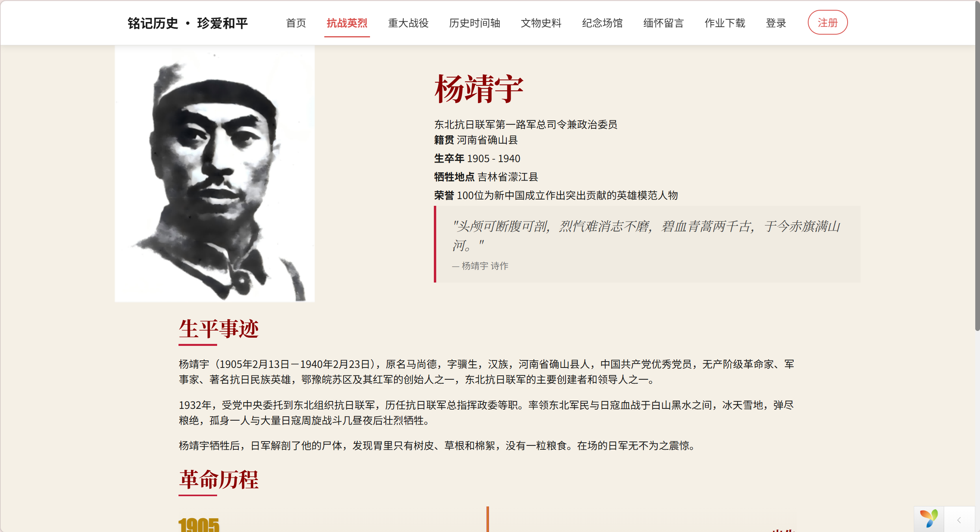
三、项目展示—抗战英烈部分
A
界面设计
通过列表与卡片形式展示抗战英烈信息，版式统一，突出人物形象。
B
界面功能
可通过姓名或者关键词搜索英烈，点击“查看生平”可以显示出每一位抗战英烈的具体介绍。
C
界面意义
集中展示抗战英烈，弘扬英雄精神，展现爱国主义教育意义，增强历史认同感。

Slide 16
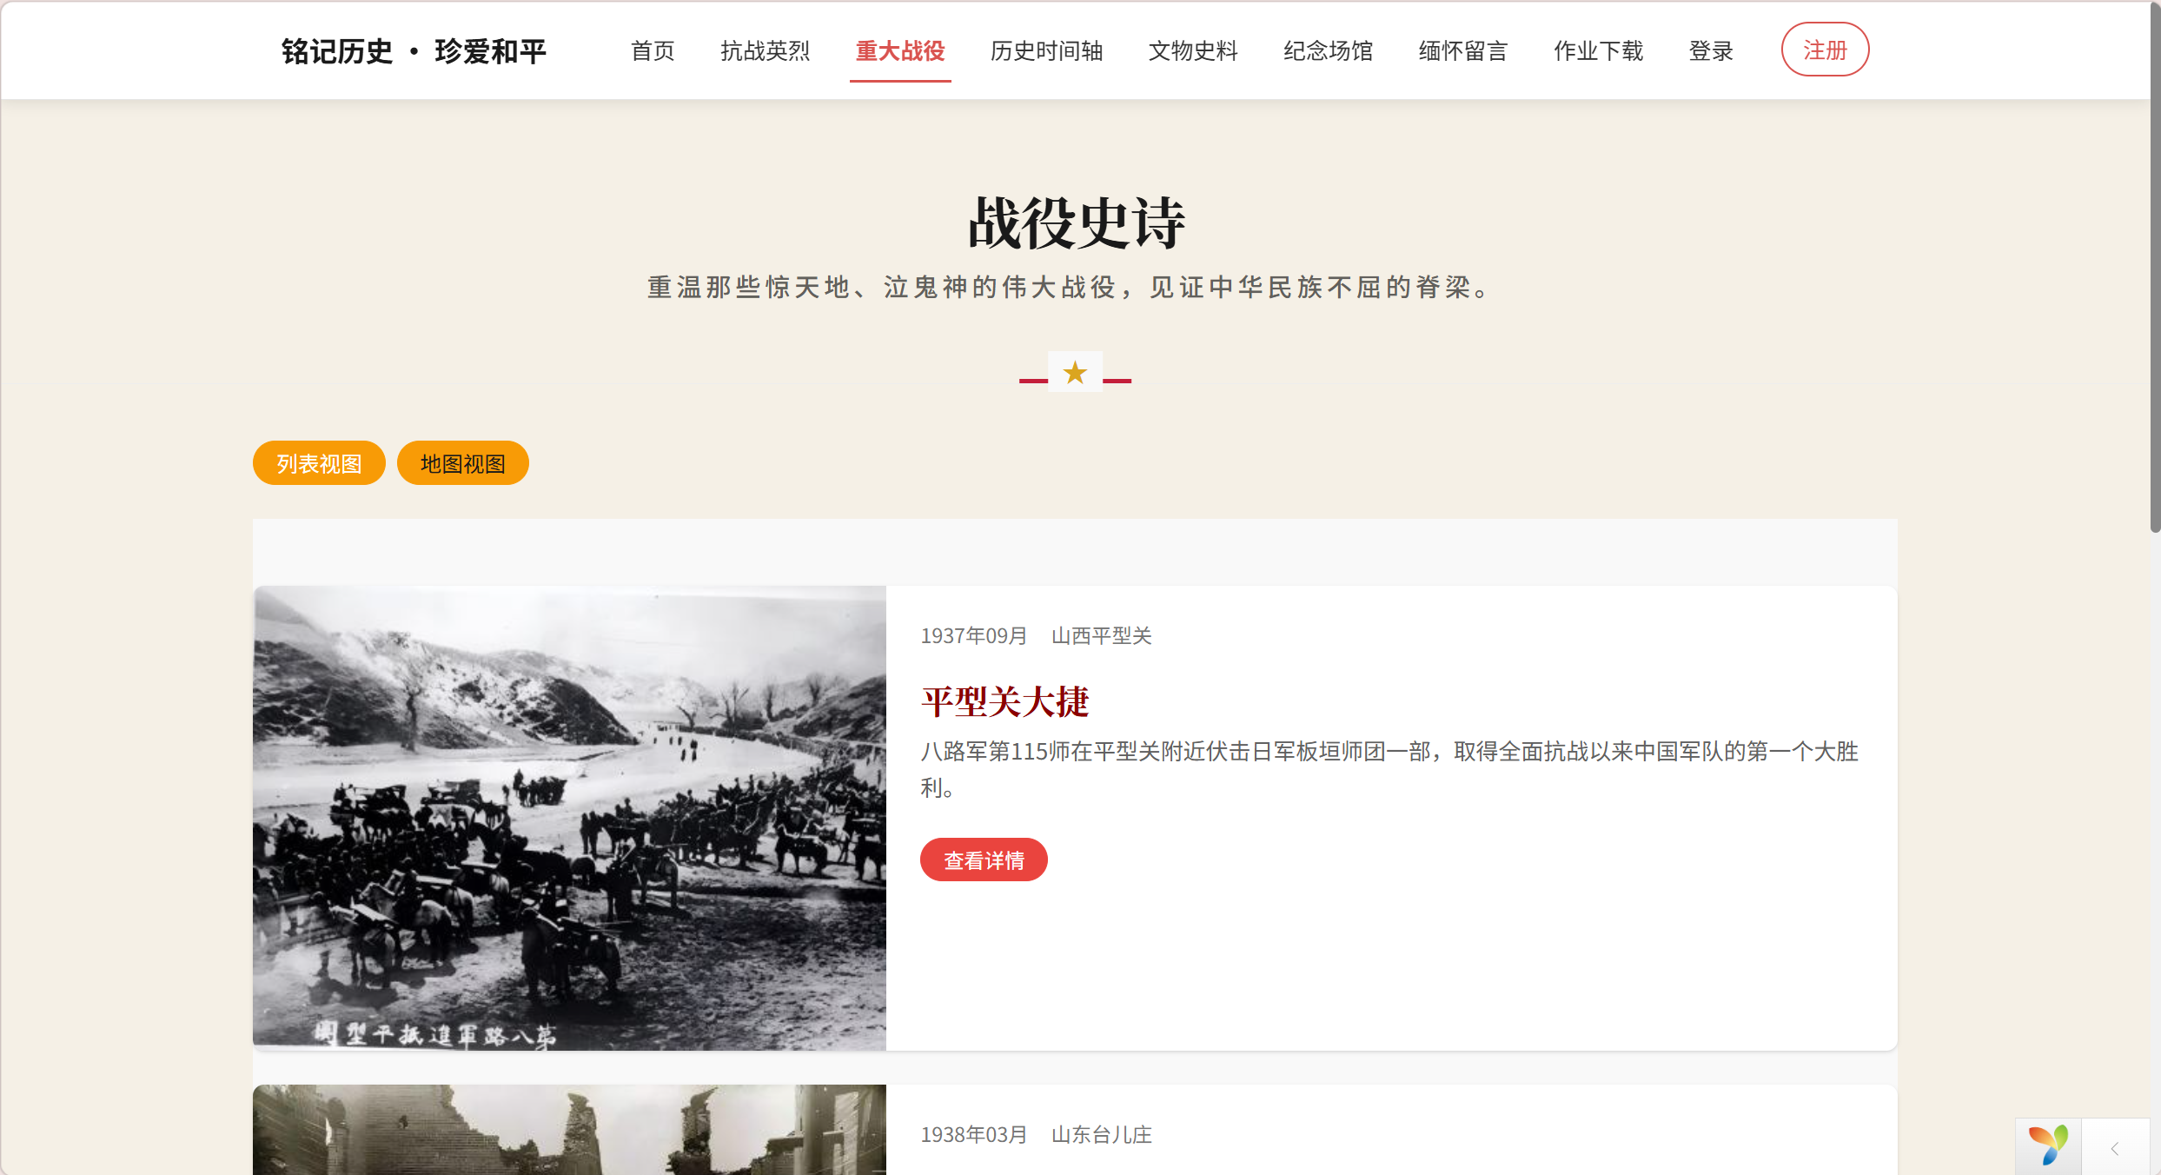
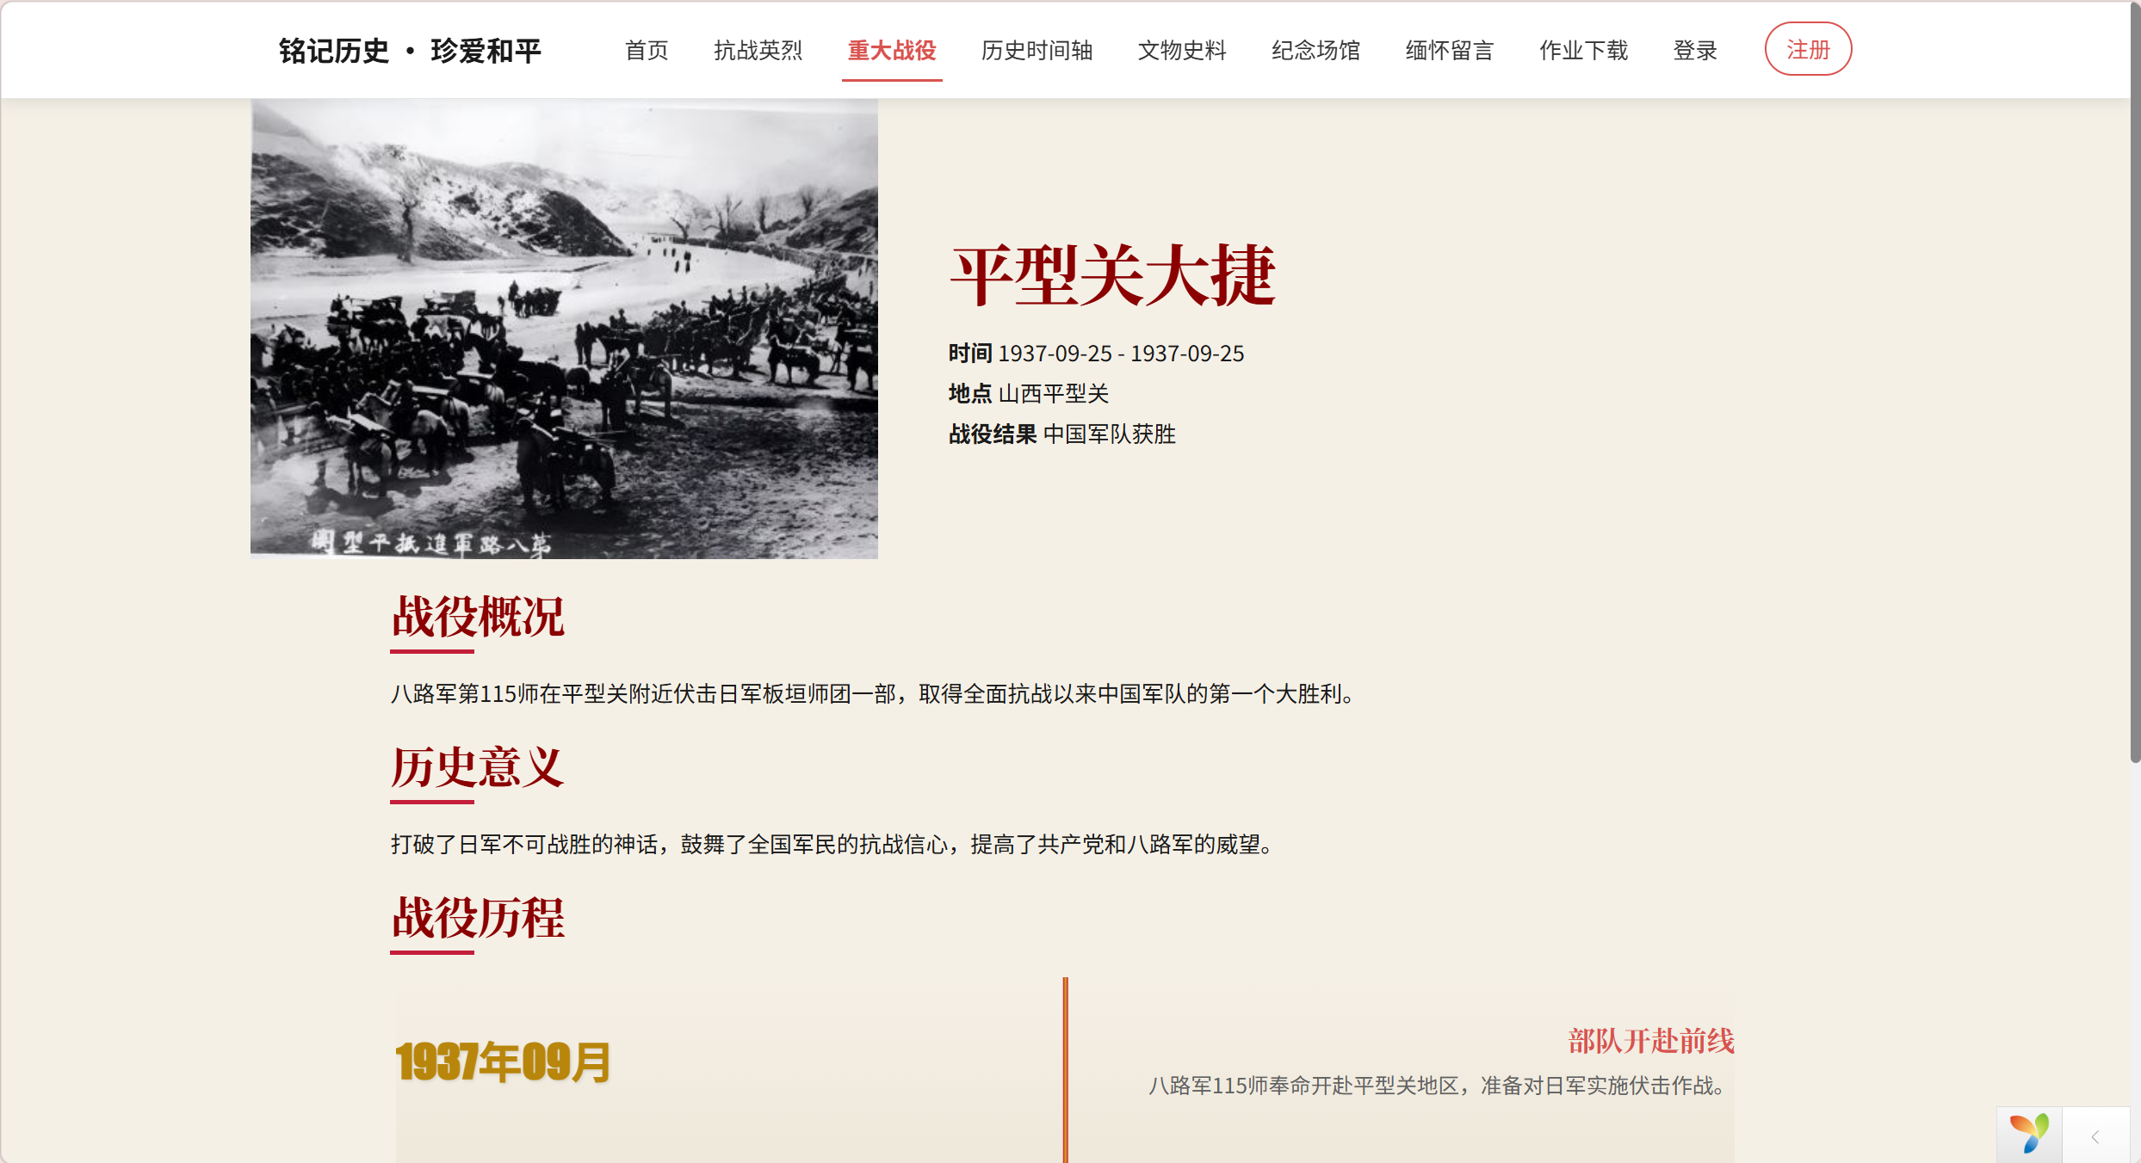
三、项目展示—重大战役部分
A
界面设计
采用图文结合方式展示重大战役内容，信息层次清晰，重点突出。
B
界面功能
有“列表视图”和“地图视图”界面，并且点击“查看详情”可以查看战役详细情况。
C
界面意义
系统呈现抗战时期重大战役，帮助理解抗战历史发展脉络，认识抗战艰苦卓绝的历程

Slide 17
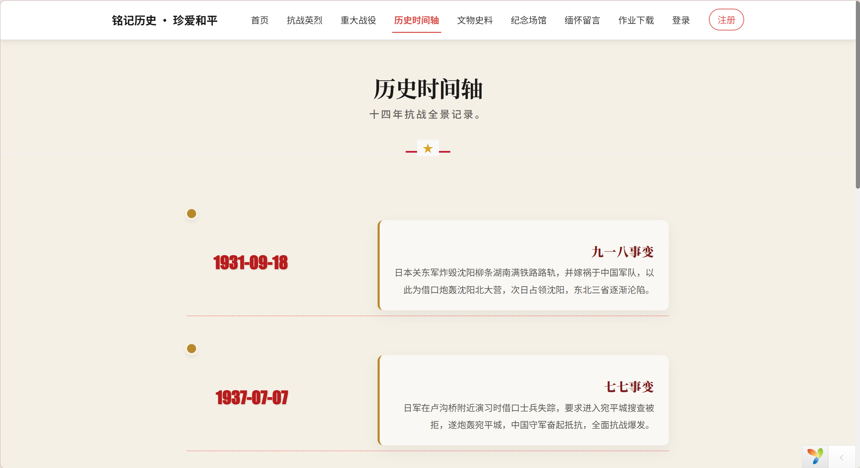
三、项目展示—历史时间轴部分
A
界面设计
以时间轴形式列出抗战的大事记，展示事件名称和简介。
B
界面功能
按时间顺序浏览抗战重大事件，直观查看事件名称与简要介绍。
C
界面意义
通过时间轴梳理抗战历史脉络，帮助用户形成系统认知，了解抗战的重大事件

Slide 18
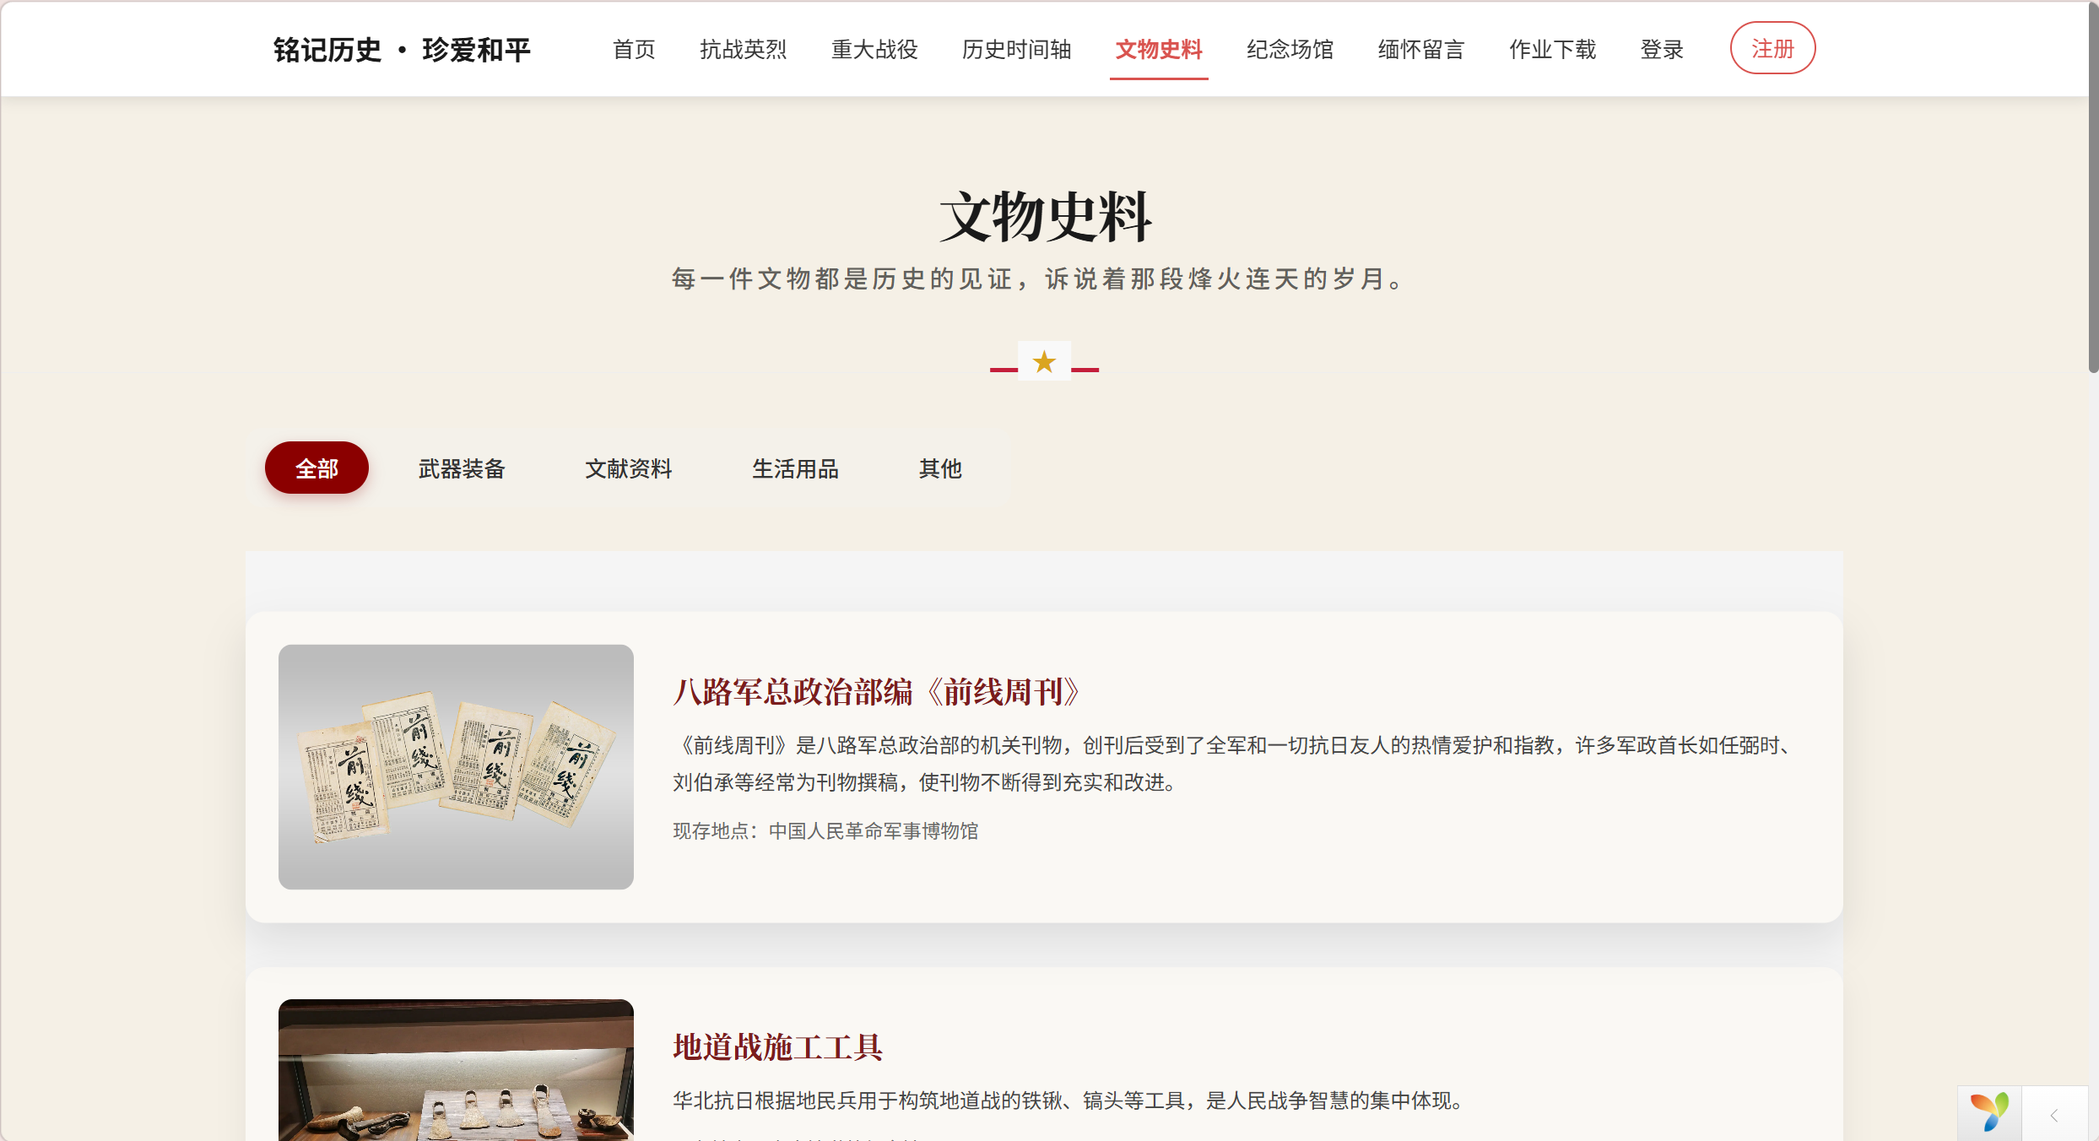
三、项目展示—文物史料部分
A
界面设计
以分类列表形式展示抗战相关文物史料，页面简洁，结构清楚。
B
界面功能
将文物分为四类：武器装备、文献资料、生活用品和其他，点击即可查看对应文物史料。
C
界面意义
通过文物史料展示历史细节，增强内容真实感与历史厚重感。

Slide 19
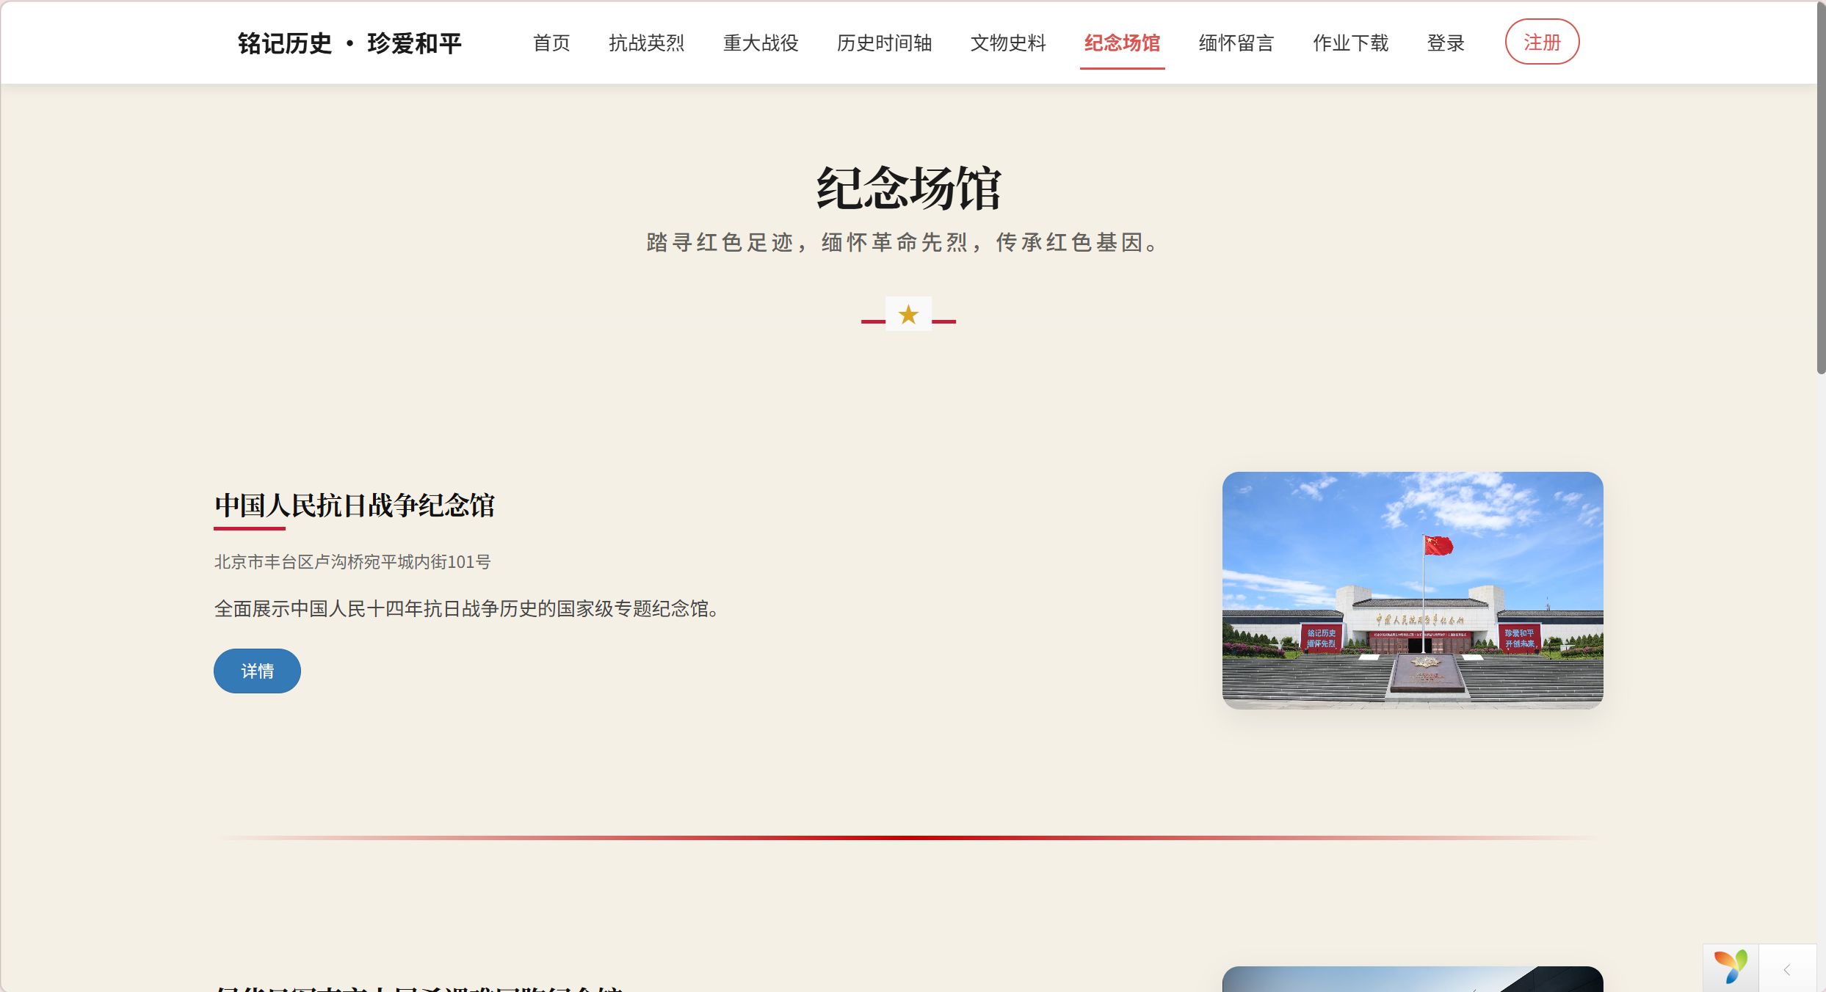
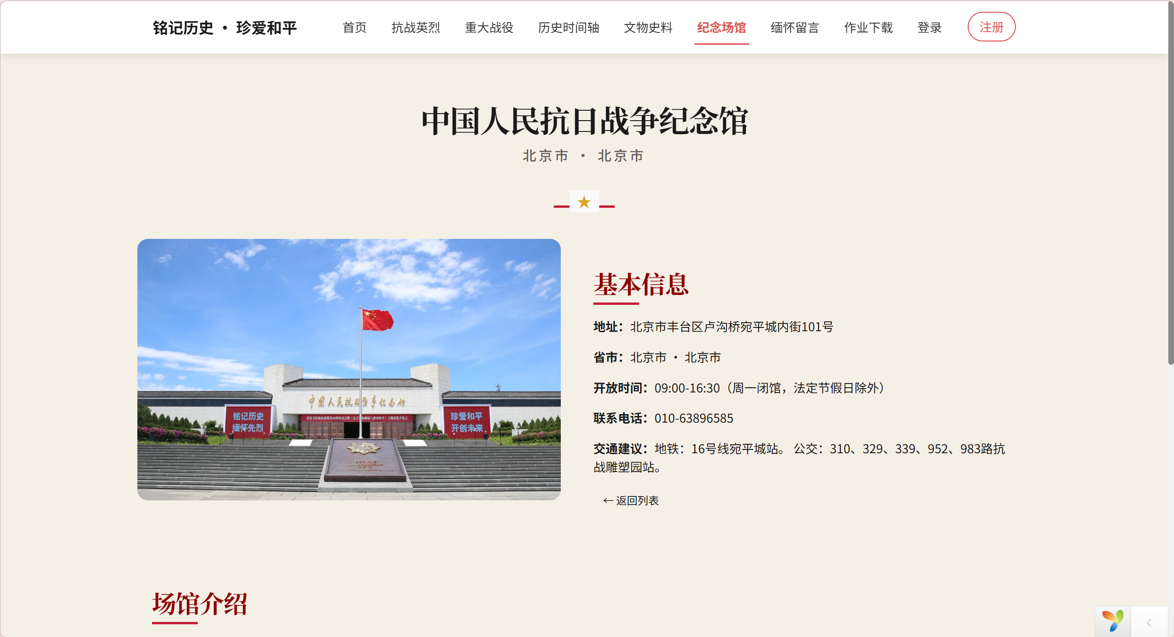
三、项目展示—纪念场馆部分
A
界面设计
列出关于抗战的著名纪念场馆，展示场馆名称、地理位置和简介。
B
界面功能
点击“详情”能够查看纪念场馆更加详细信息，包括开放时间、联系电话、交通建议、场馆详细介绍等。
C
界面意义
引导用户了解抗战纪念场馆，促进红色文化传播与传承。

Slide 20
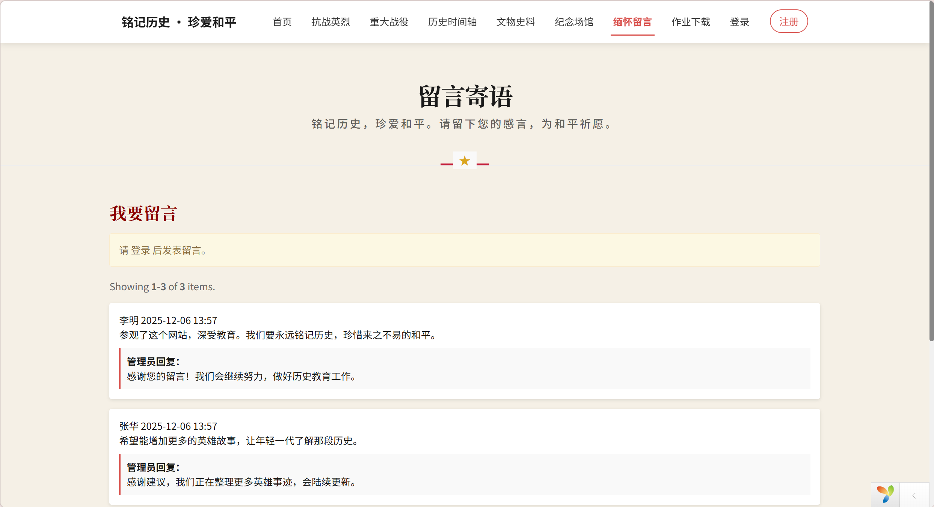
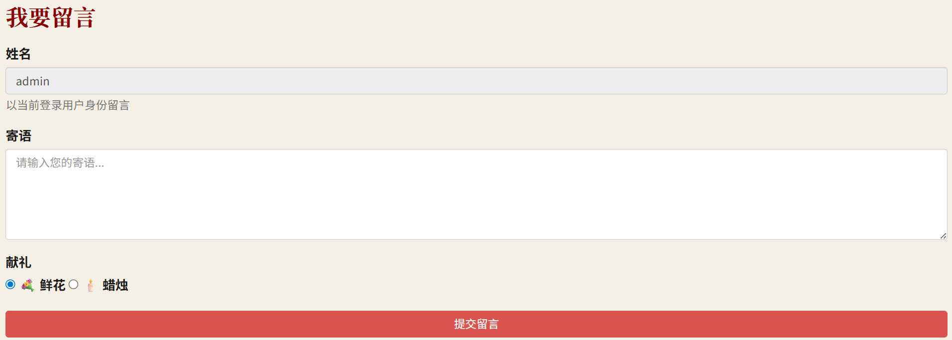
三、项目展示—留言部分
A
界面设计
页面分为留言展示区与留言填写区，布局简洁，交互清晰。
B
界面功能
用户登录后可发布留言，未登录用户将引导至登录界面
C
界面意义
增强用户互动交流，提升网站参与感与用户体验，增强用户的认同感的自豪感。

Slide 21
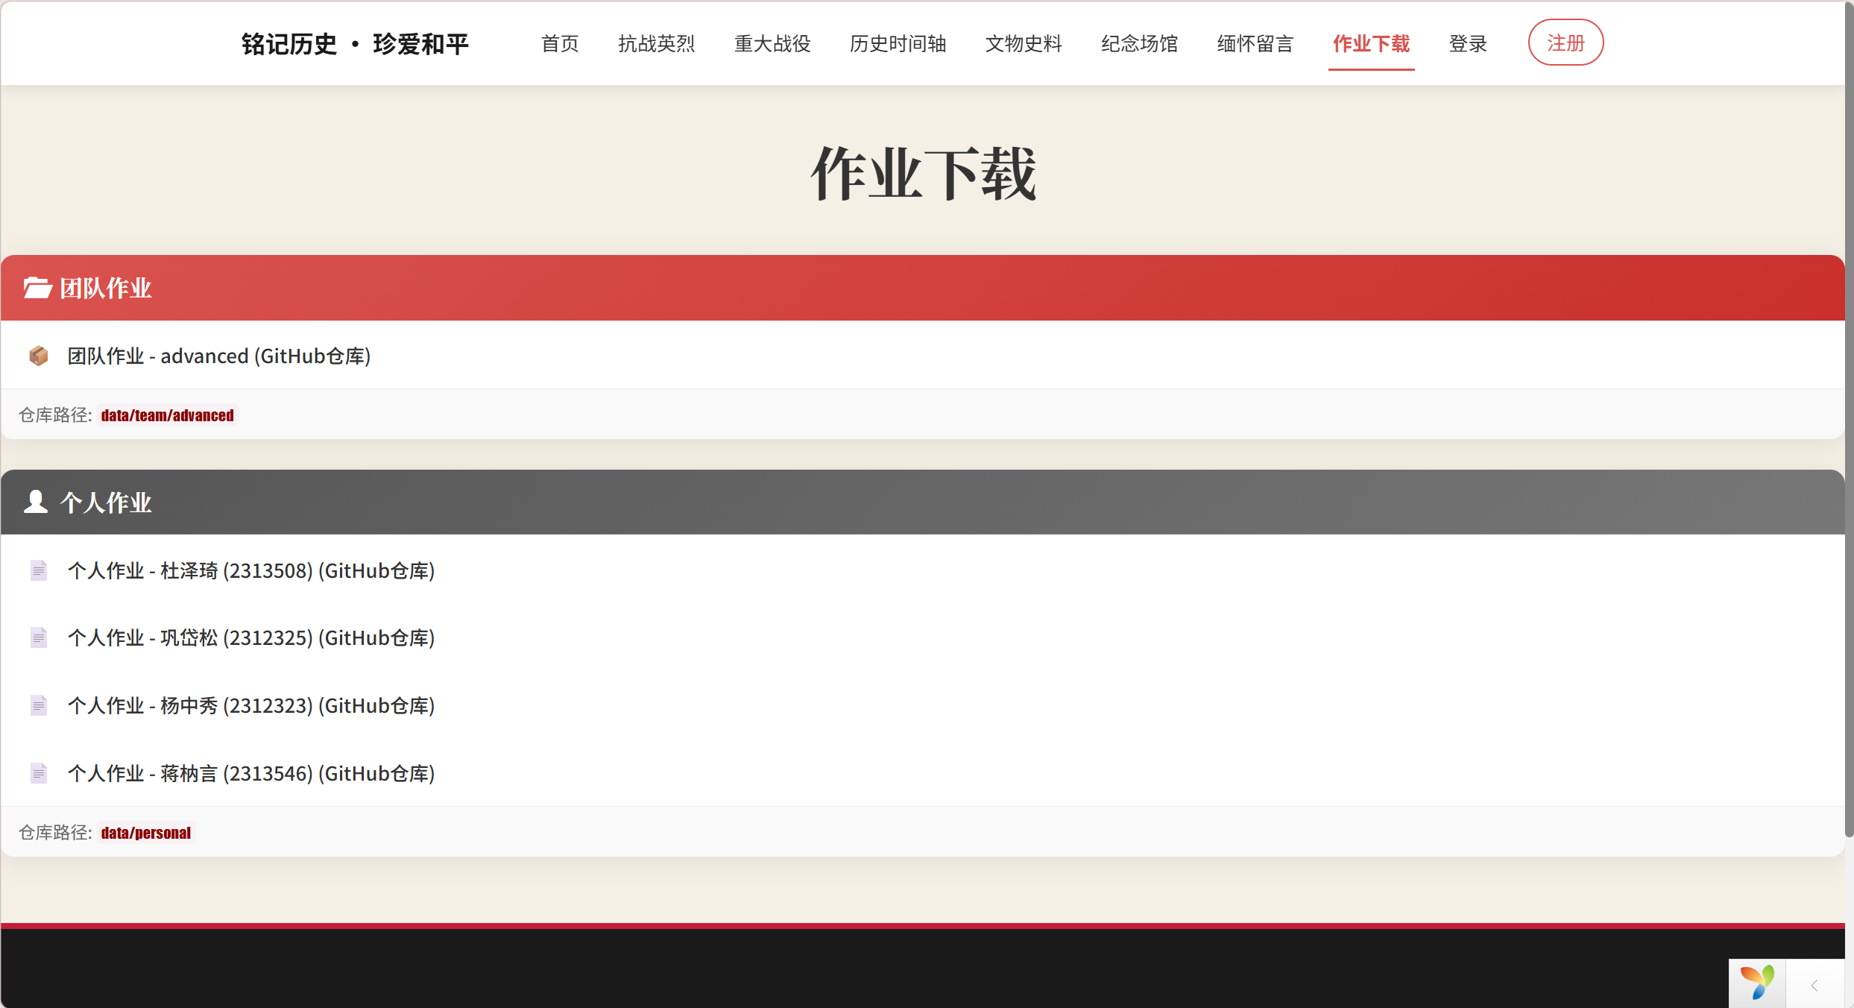
三、项目展示—作业下载部分
A
界面设计
采用列表形式展示下载内容，区分团队作业与个人作业。
B
界面功能
点进即可跳转至对应的Github仓库界面，可以进行下载。
C
界面意义
提供个人作业和团队作业的下载链接。集中提供作业下载入口，方便查看成果。

Slide 22
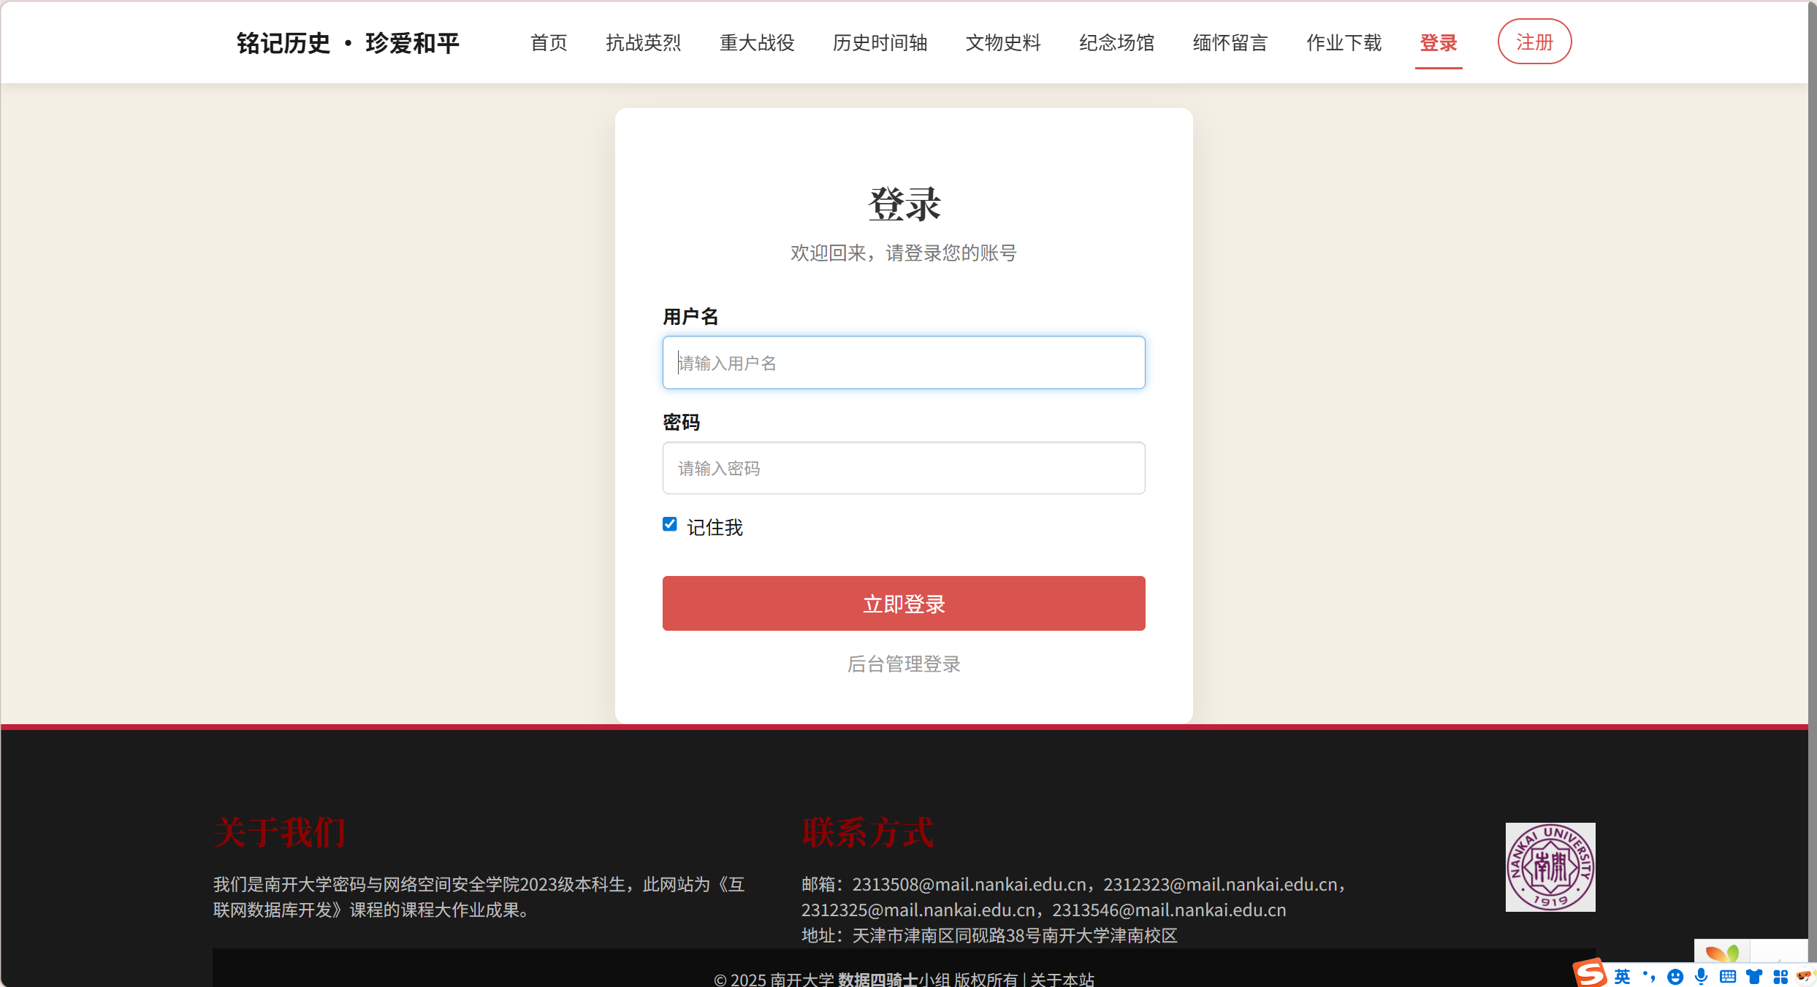
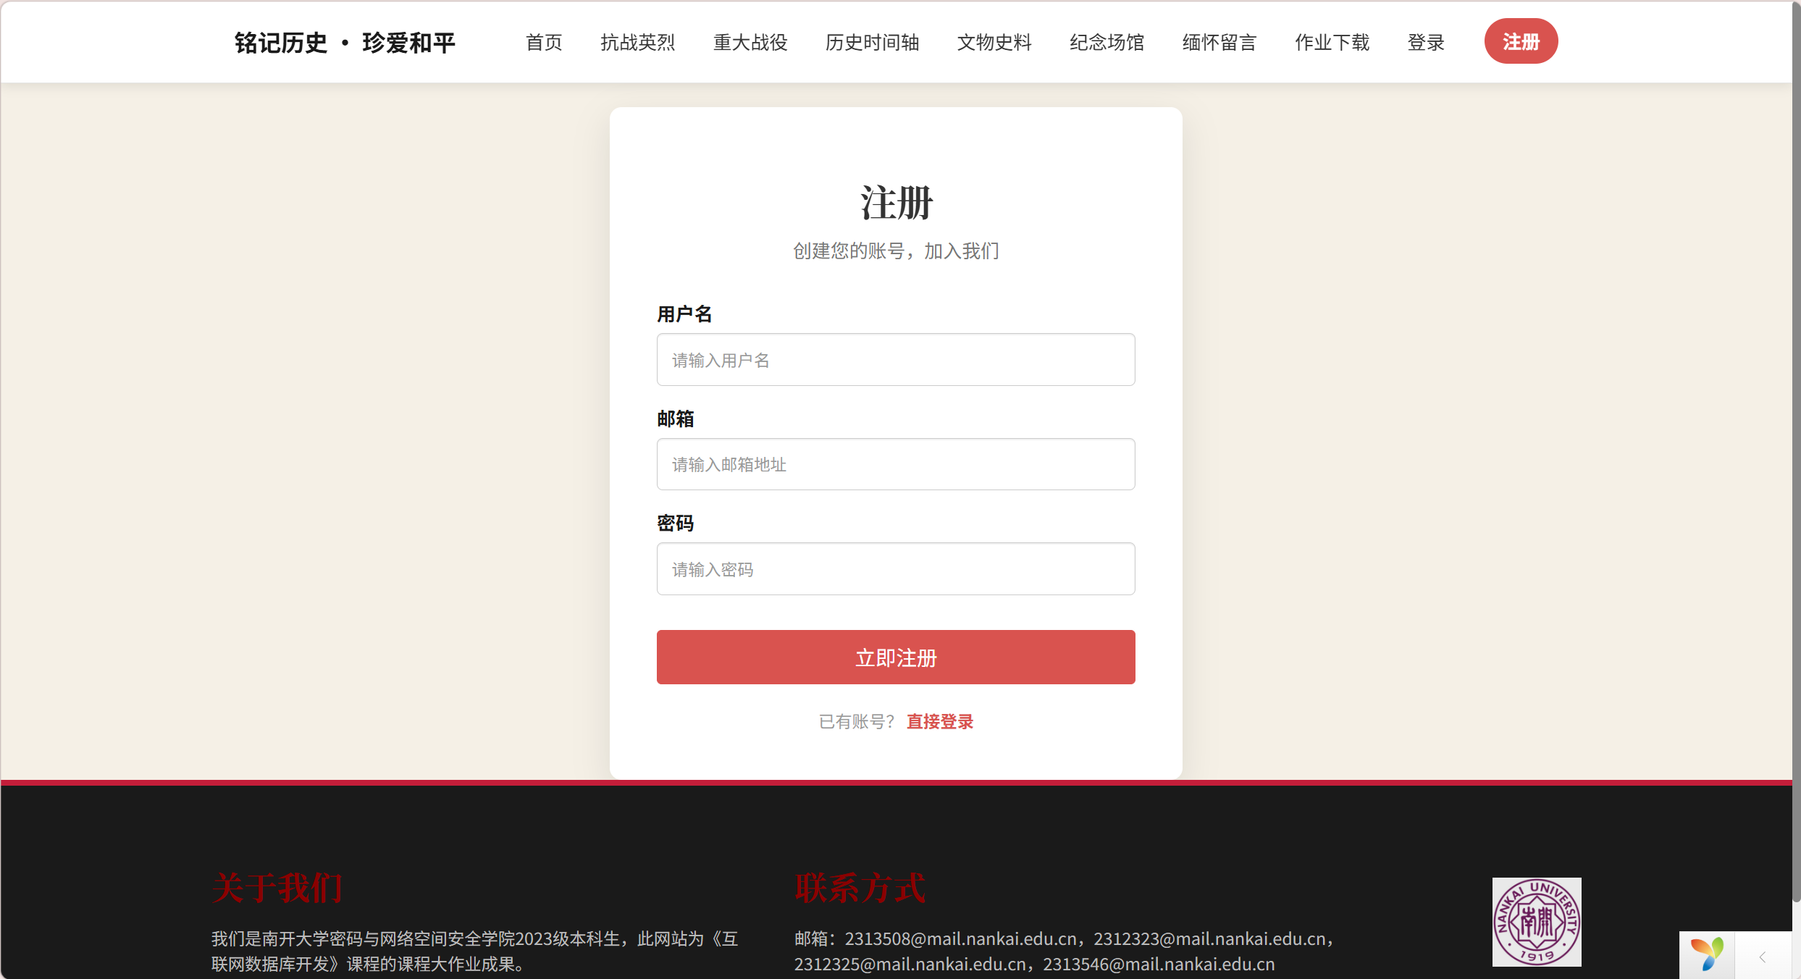
三、项目展示—登录与注册部分
A
界面设计
采用简洁的登录与注册表单设计，界面规范统一。
B
界面功能
输入用户名、邮箱和密码即可注册。注册后输入用户名和密码即可登录。还提供后台管理登录（需是管理员账号）。
C
界面意义
实现用户身份管理，为网站功能与权限控制提供基础。

Slide 23
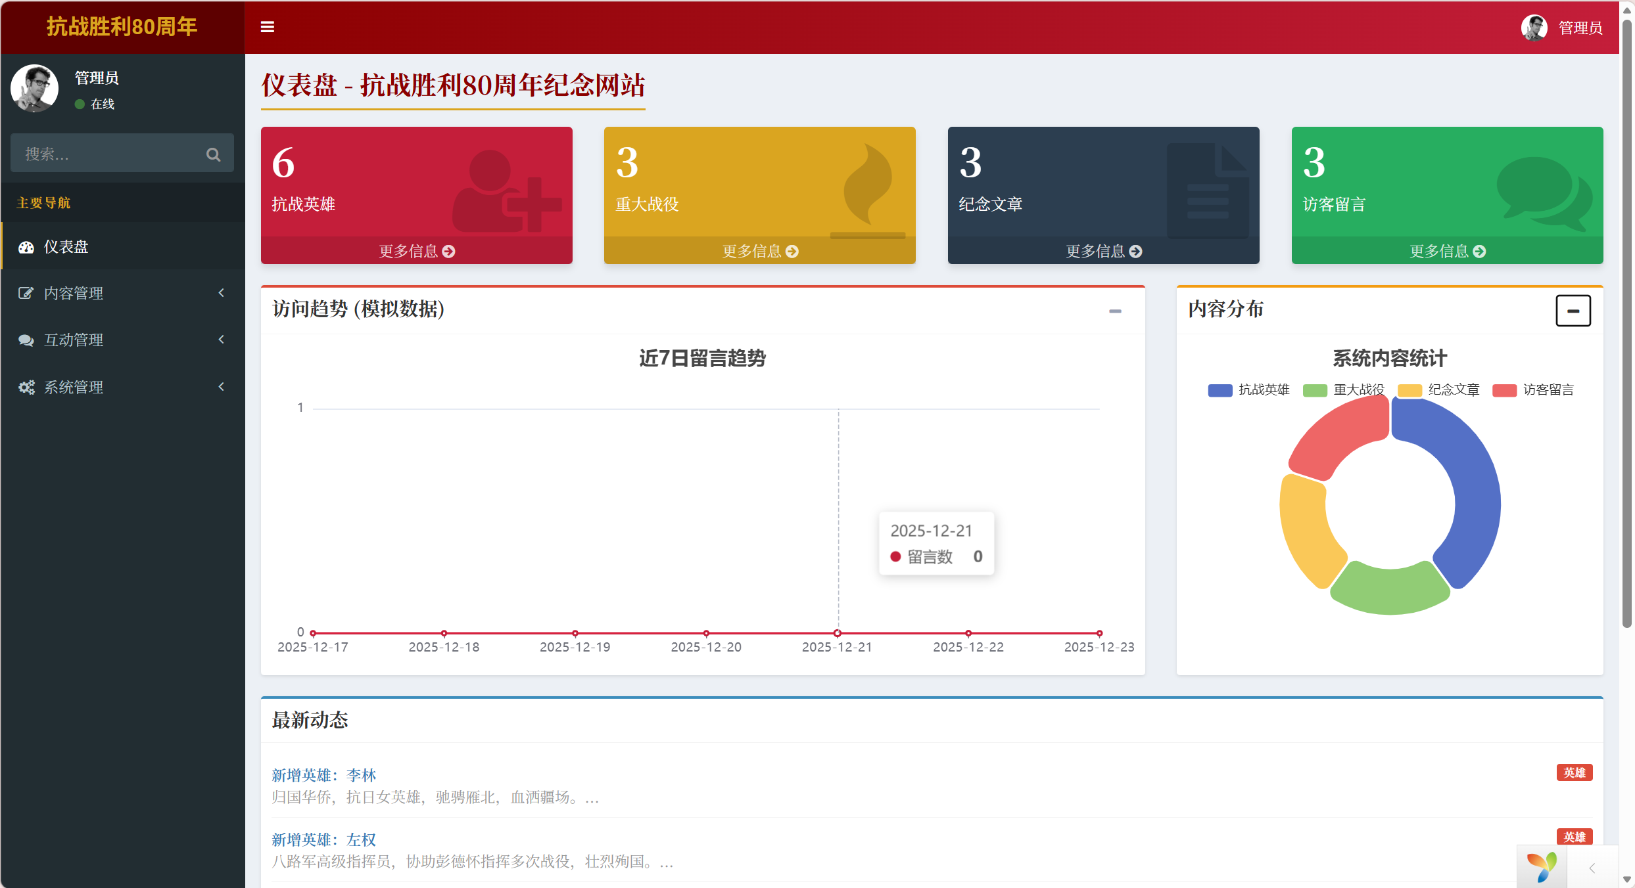
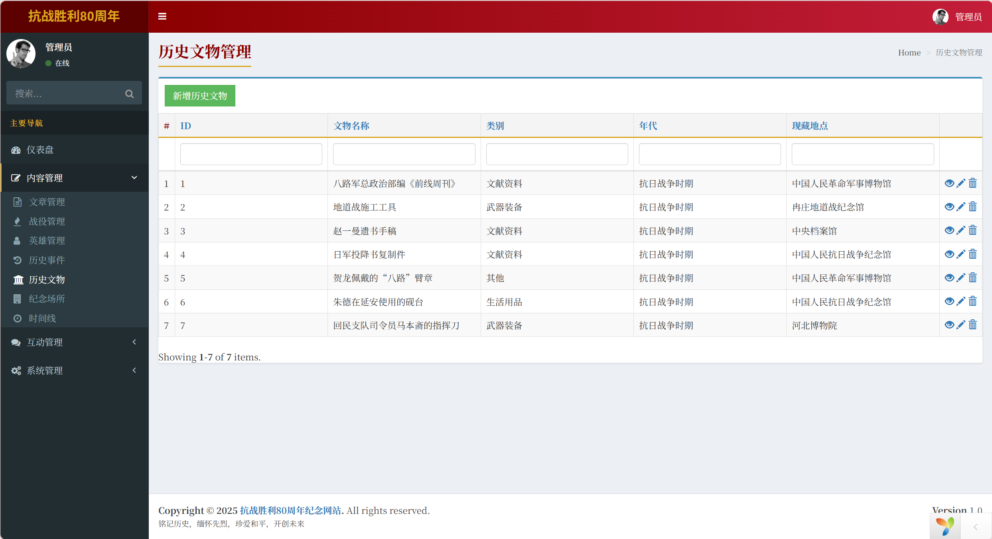
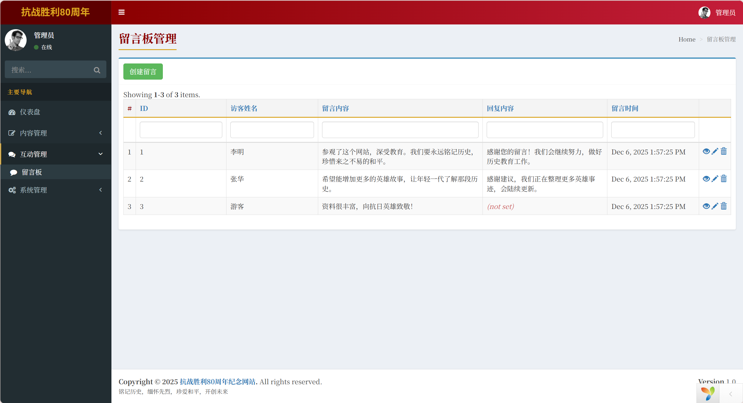
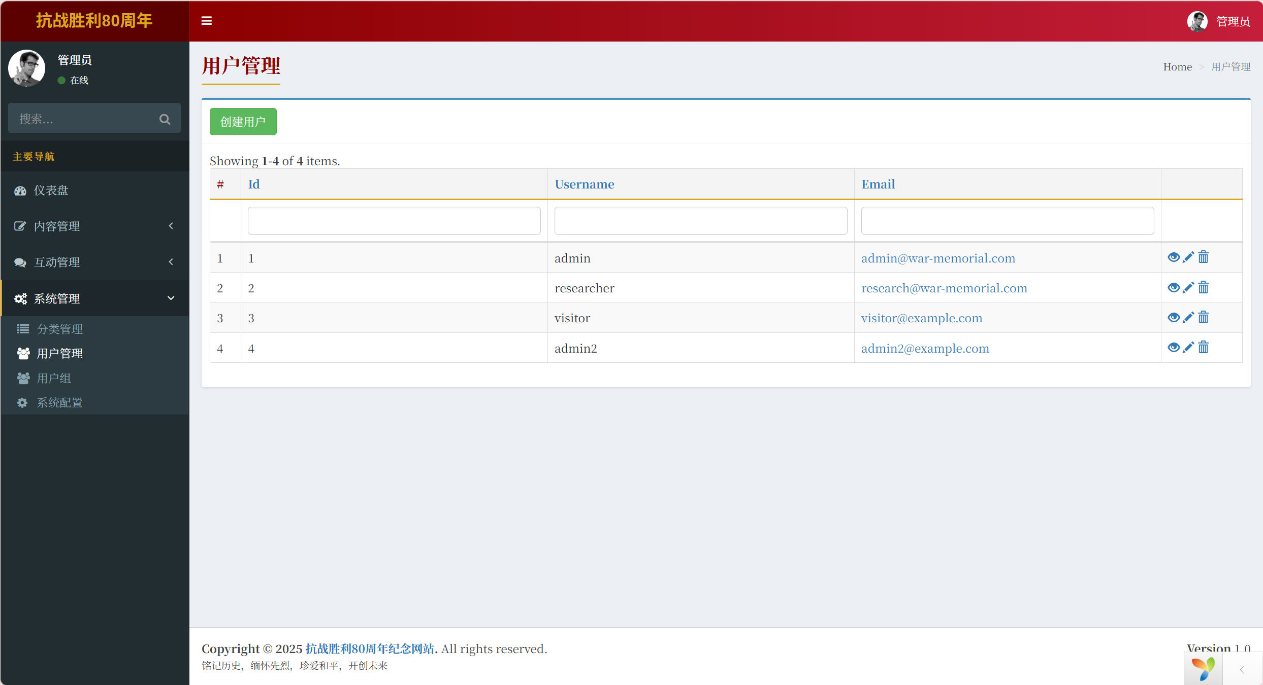
三、项目展示—后台界面
A
界面设计
管理员后台界面，有“仪表盘”“内容管理”“互动管理”“系统管理”几个部分。
B
界面功能
可以更改、发布或删除用户信息和前台各种信息，包括留言寄语等等。
C
界面意义
为网站运行提供后台支撑，保障内容维护与系统管理。避免直接操作数据库，提升网页管理的便捷度。

Slide 24
第四部分
总结

Slide 25



总结
01.项目实现与技术应用
本次期末作业围绕“抗战胜利80周年”主题，基于 Yii2 框架完成了一个纪念类网站的整体搭建，涵盖数据库设计、模型与控制器编写以及前端页面展示等内容，实现了数据驱动的动态网页开发。
02.功能设计与页面呈现
网站按照内容主题划分为英烈人物、重大战役、历史时间轴和纪念场馆等模块，结构清晰、层次分明，并在开发过程中不断优化页面布局与样式，提升了整体的可读性与用户体验。
03.实践收获与能力提升
通过本次项目实践，加深了对 MVC 架构思想和 Web 应用开发流程的理解，熟悉了数据库与网站的协同工作方式，同时在团队协作、版本管理和问题调试等方面积累了宝贵经验，实现了专业学习与主题教育的有效结合。

Slide 26
谢 谢 大 家
THANK YOU

